Slide 1

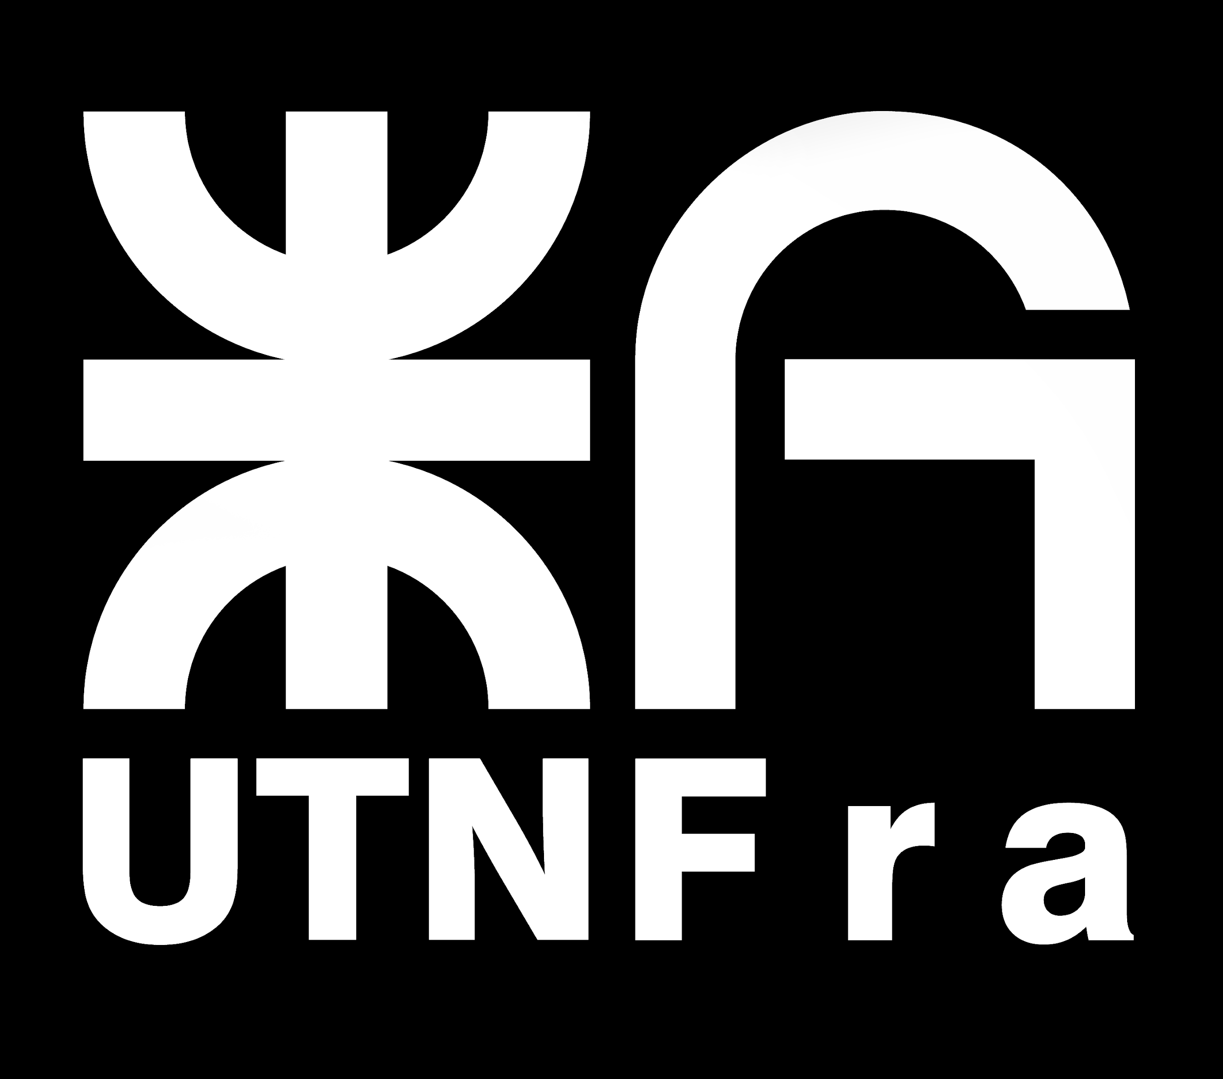

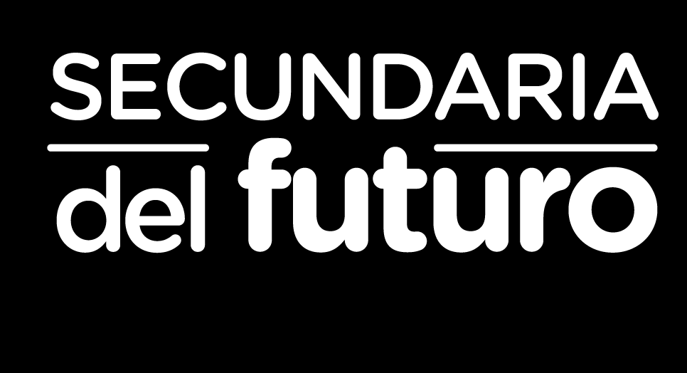

Ciencia de Datos
Módulo 3
Clusters

Slide 2


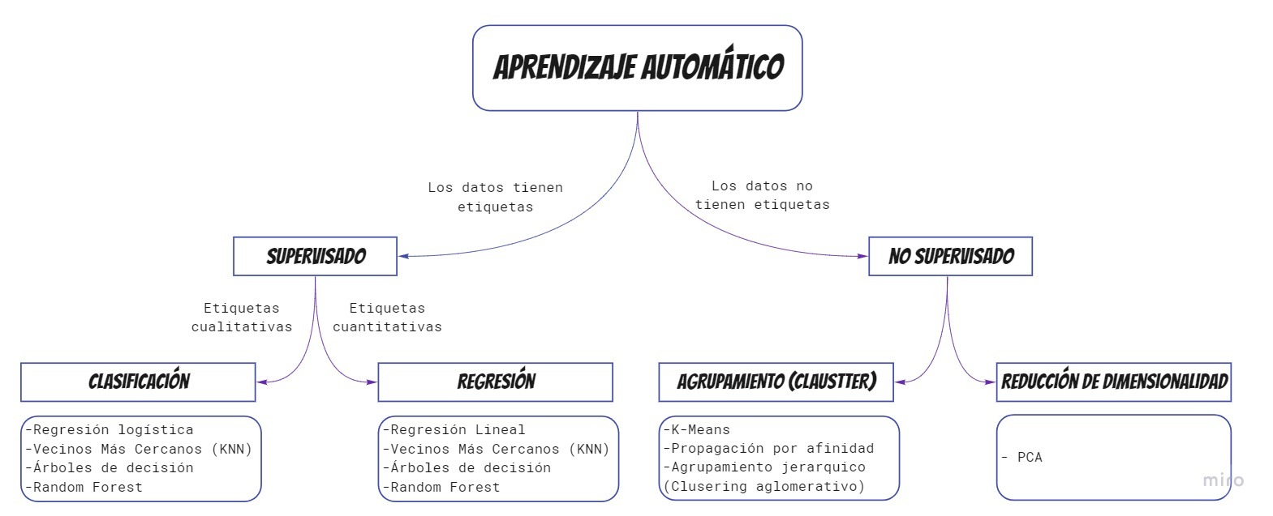


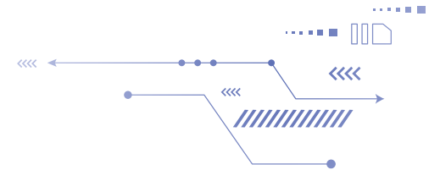

Slide 3
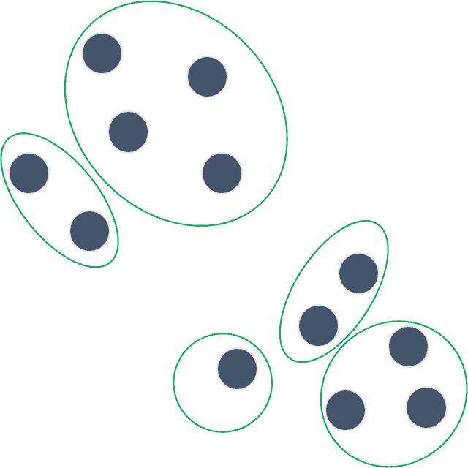
Clusters
Uno de los objetivos más comunes del aprendizaje automático, más específicamente del aprendizaje no supervisado, es agrupar los datos por características similares. A estos grupos los llamamos Clusters.
Fuente: https://www.iartificial.net/clustering-agrupamiento-kmeans-ejemplos-en-python/

Slide 4
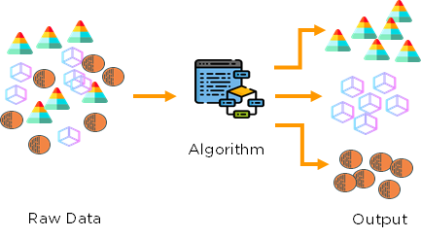
Aprendizaje No supervisado
Modelo
Datos sin etiquetas
Output
Fuente:https://es.clariba.com/machine-learning-for-business

Slide 5
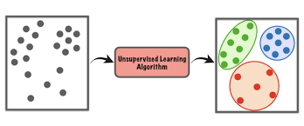
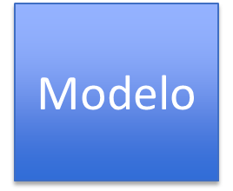
Aprendizaje No supervisado
Fuente:https://es.clariba.com/machine-learning-for-business

Slide 6
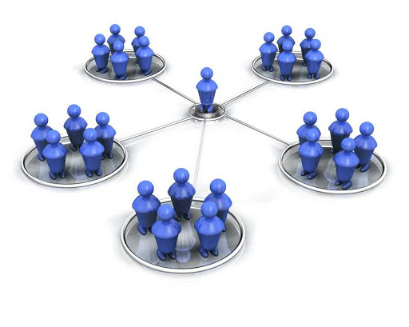
Clusters
Los usos más comunes de esta técnica son:
Segmentación de clientes
Agrupamiento de productos u objetos.
Fuente: http://itm.ucam.edu/noticias/los-clusters-como-motor-de-desarrollo-empresarial

Slide 7
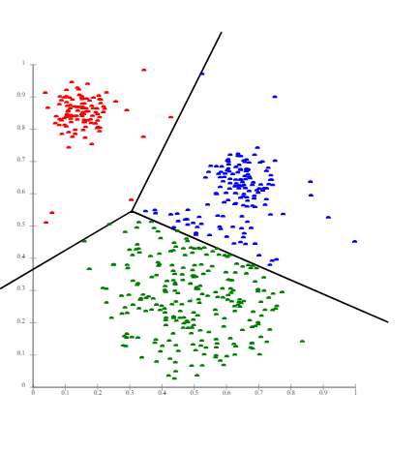
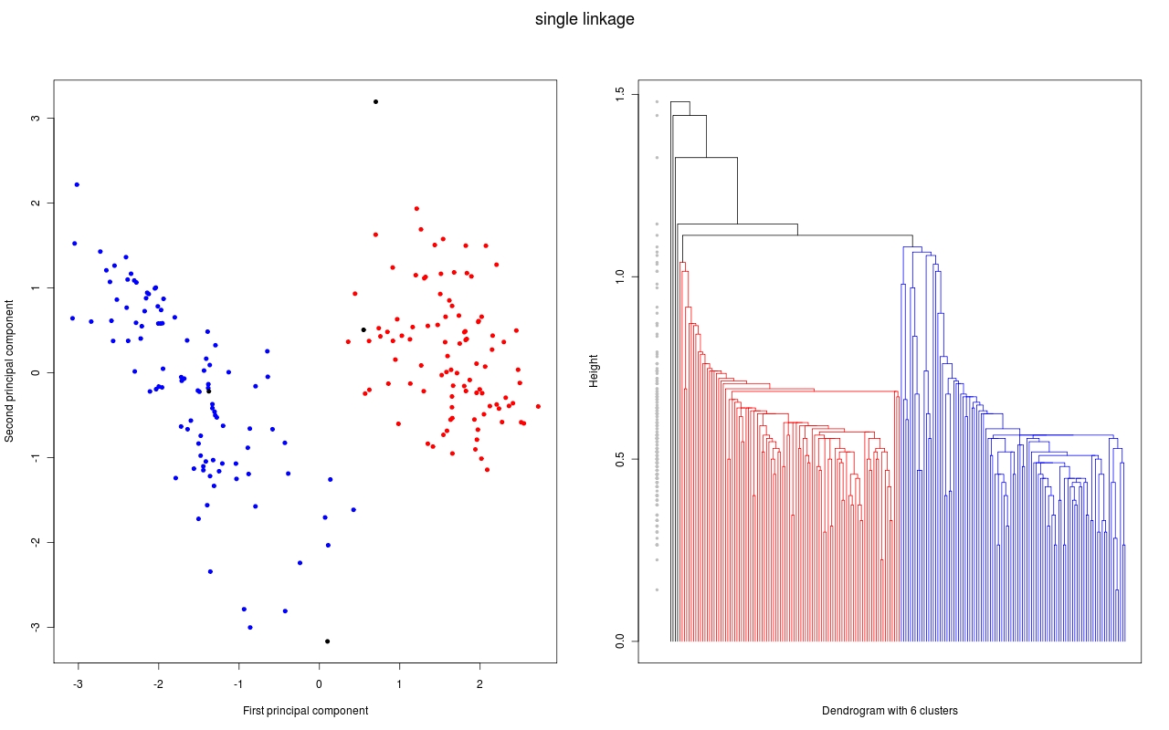
Clusters
Existen muchas algoritmos de generación de clusters, entre los más populares están:
Promedio K (K-means)
Aglomeración jerárquica
Promedio K
Agrupamiento jerárquico

Slide 8
Clusters - Promedio K
Este modelo genera una cantidad de clusters predefinida, y trata de buscar los K puntos (llamados centroides) tales que, minimicen la distancia de cada dato al centroide más cercano.
Este es un modelo con un entrenamiento iterativo en el que cada paso:
Se calcula a qué cluster pertenece cada dato (A que centroide está más cerca cada dato).
Se computa la media de todos los datos en cada cluster.
Se actualiza el centroide con la media obtenida.

Slide 9
Clusters - Promedio K
Visualizaciones:
http://tech.nitoyon.com/en/blog/2013/11/07/k-means/
http://shabal.in/visuals/kmeans/3.html
https://www.naftaliharris.com/blog/visualizing-k-means-clustering/
Más información:
https://www.youtube.com/watch?v=4b5d3muPQmA

Slide 10
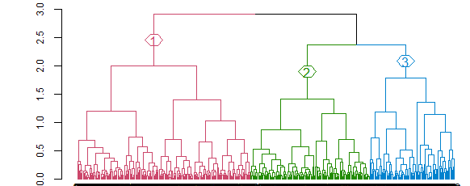
Clusters - Aglomeración jerárquica
Este modelo va generando cluster unificando los datos más cercanos, dando como resultado una jerarquía de grupos. para esto:
Calcula la distancia entre todos los datos.
Selecciona los dos datos con la menor distancia.
Esos dos datos se unen.
Cuando se unen dos datos, esos datos ya no son tomados en cuenta. En su lugar se considera un dato nuevo cuya posición se puede computar de diferentes formas siendo la más común el promedio de ambos datos.
Se repite el proceso hasta que solo queda un dato
unificando a todo el conjunto.
Esto produce lo se conoce como dendograma.
Fuente: https://www.researchgate.net/figure/Dendograma-para-3-grupos-con-el-metodo-Ward_fig1_331462041

Slide 11
Clusters - Aglomeración jerárquica
Dendograma
E
E
B
B
A
D
A
D
C
C
E
E
B
B
A
D
A
D
C
C
A
B
C
D
E

Slide 12
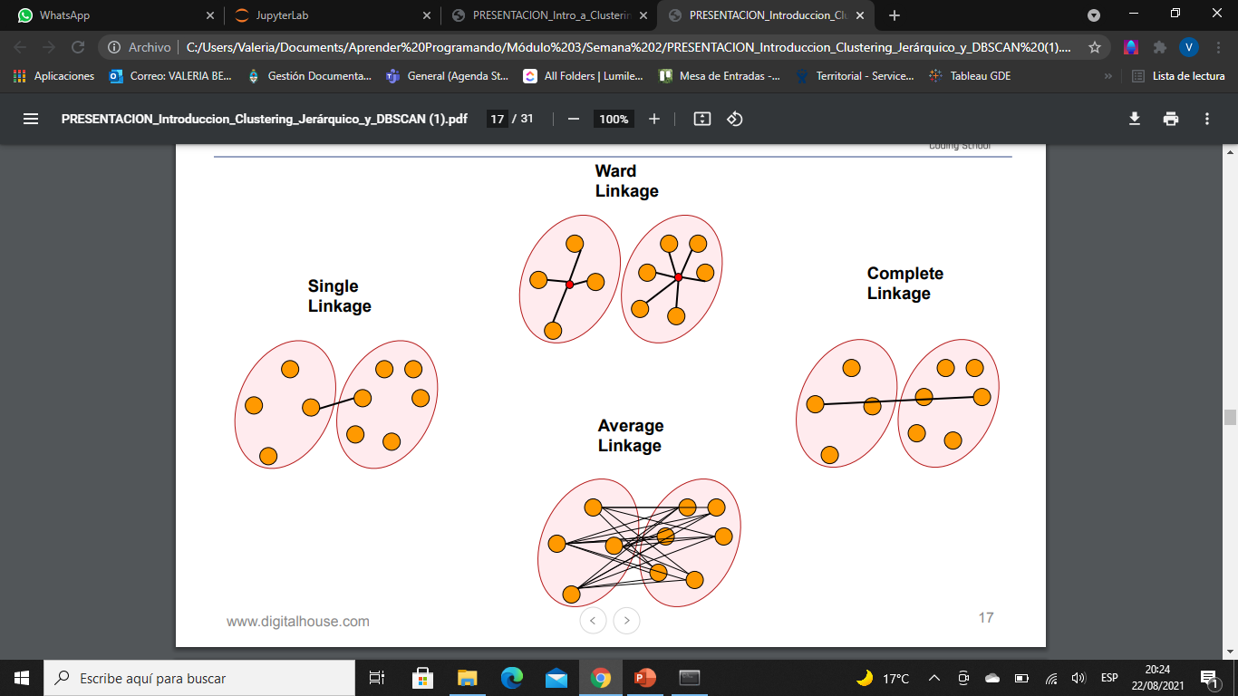
Clusters - Aglomeración jerárquica
TIpo de linkage | Descripción | Imagén
Single | Calcula todos los pares de distancias entre los miembros del cluster A y el cluster B y utiliza la mínima.
Completo | Calcula todas los pares de distancias entre los miembros del cluster A y el cluster B y utiliza la máxima
Average | Calcula todas los pares de distancias entre los miembros del cluster A y el cluster B y utiliza el promedio de todas
Ward | Calcula la diferencia en la varianza total generada al aglomerar los diferentes clusters y busca la mínima

